Slide 1
Медицинский терренкур
Реабилитация больных с кислородозависимыми формами дыхательной и сердечной недостаточности

Slide 3
О программе
В рамках Проекта «ЖИЗНЬ И ДЫХАНИЕ» Ставропольское отделение Российского общества сомнологов реализует Программу «КИСЛОРОД ПРОДЛЕВАЕТ ЖИЗНЬ»

Slide 4
Сроки реализации программы
Программа рассчитана на все время проведения проекта «ЖИЗНЬ И ДЫХАНИЕ», начиная с мая 2017 г.

Slide 5
Цель программы:
В основе программы к лежат дозированные физические нагрузки, которые позволяют существенно улучшить функционирование сердечно-сосудистой системы, повысить работоспособность и улучшить качество жизни населения г. Ставрополя больных с кислородозависимыми формами дыхательной и сердечной недостаточности.

Slide 6
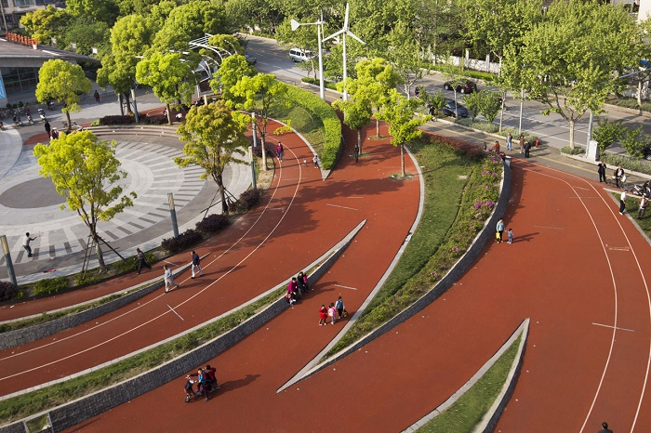

Slide 7
Актуальность проблемы:
Статистика свидетельствует о том, что более 3000 жителей г. Ставрополя страдают кислородозависимыми формами дыхательной и сердечной недостаточности.

Slide 8
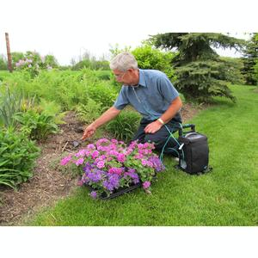

Slide 9
Задачи проекта «ЖИЗНЬ И ДЫХАНИЕ»
Проект предусматривает ряд мероприятий, направленных на реализацию следующих задач:
привлечение внимания к проблеме кислородозависимых форм дыхательной и сердечной недостаточности;
Организация медицинского терренкура для жителей г. Ставрополя страдающий сердечной и дыхательной недостаточностью;
Дистанционное наблюдение за больными с дыхательной недостаточностью и при дозированных физических нагрузках на медицинском терренкуре

Slide 10
Ожидаемые результаты проекта:
Улучшение качества жизни жителей г. Ставрополя страдающих кислородозависимыми формами дыхательной и сердечной недостаточности;

Slide 11
Партнеры проекта:
Для реализации клинического этапа проекта, связанных с предоставлением консультативных и диагностических услуг населению г. Ставрополя, партнером проекта выбран Ставропольский краевой клинический сомнологический центр.

